Slide 1
《毛泽东思想和中国特色社会主义
理论体系概论》
绪论
龙小康

Slide 2
绪论课
一、《概论》课程性质和基本内容（是什么）
二、 开设《概论》课的目的和意义（为什么）
三、 学习《概论》课的方法和要求（怎样学）

Slide 3
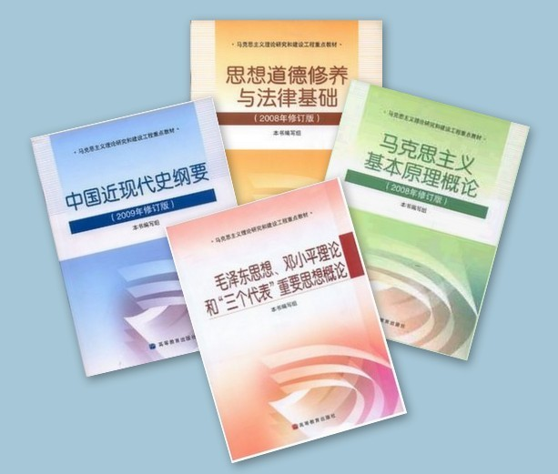
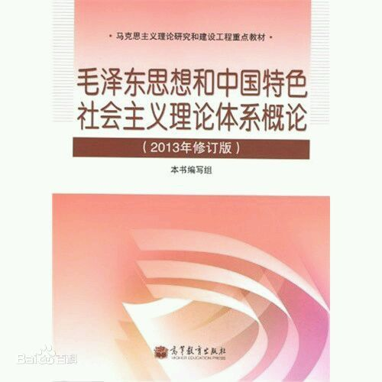
一、《概论》课程性质和基本内容
（一）《概论》课程的性质——大学本科生的一门思想政治课程
思政课性质:对大学生进行马克思主义理论教育与信仰教育的课程，具有政治性、理论性和德育性特点。

Slide 4

本科生必修的四门思政课——
《思修与基础》：评判标准
增强大学生社会主义法制观念和思想道德素质，解决其在成长成才过程中遇到的实际问题（规则）。

Slide 5
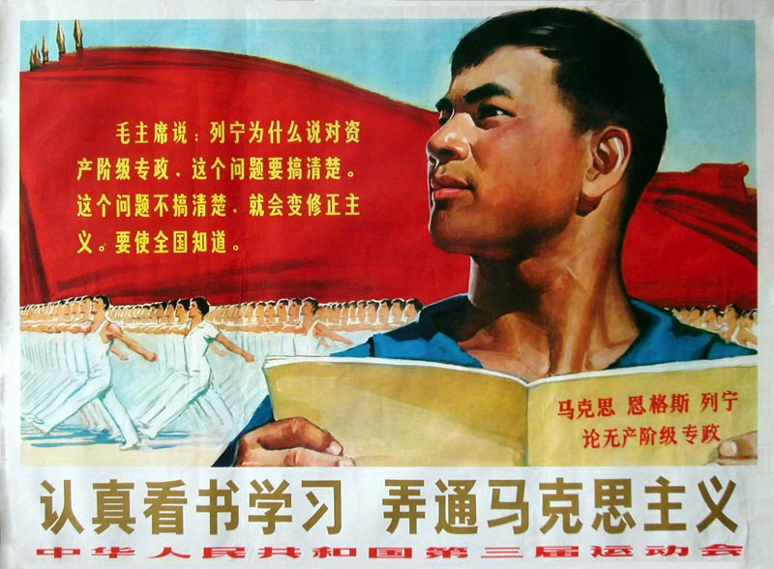
《马原》：科学社会主义理论
指导大学生从整体上把握马克思主义理论，正确认识人类社会发展的基本规律（信仰）。

Slide 6
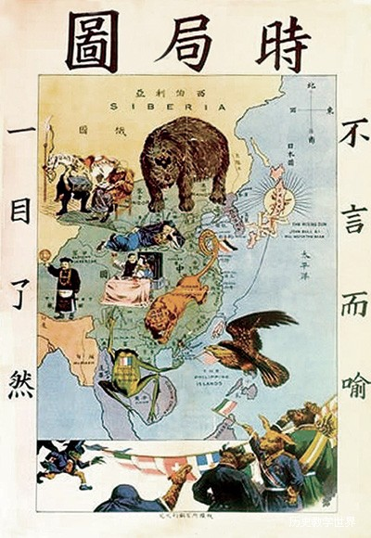
《纲要》：选择历程
教育学生理解近代中国的“三个选择”，即选择了马克思主义，选择了中国共产党，选择了社会主义道路。

Slide 7
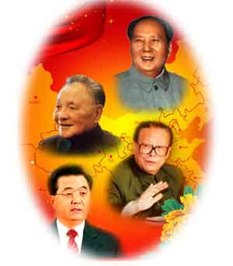
《概论》：马克思主义中国化理论
帮助同学们系统掌握马克思主义中国化的历史进程和理论成果，坚定在党的领导下走中国特色社会主义道路的理想信念。

Slide 8
四门思政课之间关系：联系与区别
《基础》：突出评价功能——“判定是非对错标准” （标准）
《马原》：突出诠释功能——“什么是马克思主义” （理论）
《纲要》：突出论证功能——“如何作出三个选择” （选择）
《概论》：突出阐释功能——“马克思主义中国化” （应用）

Slide 9
本课程是四门思想政治理论课程中的重中之重，是与我国改革开放和现代化建设实践结合最为密切、充分体现马克思主义中国化最新理论成果的课程。
本课程以中国化的马克思主义为主题，以马克思主义中国化为主线，以中国特色社会主义为重点，着重讲授中国共产党把马克思主义基本原理与中国实际相结合的历史进程，充分反映马克思主义中国化的两次历史飞跃和两大理论成果，旨在进一步帮助大学生系统掌握毛泽东思想和中国特色社会主义理论体系的基本原理，坚定在中国共产党的领导下走中国特色社会主义道路的理想信念，做社会主义事业的合格建设者和可靠接班人。

Slide 10
一、《概论》课程性质和基本内容
（二）《概论》课的基本内容（主线）：马克思主义中国化的理论
1、马克思主义中国化第一个理论成果：毛泽东思想
“什么是中国革命、怎样进行中国革命？”——毛泽东思想
2、马克思主义中国化第二个理论成果：中国特色社会主义理论体系
（1）“什么是社会主义、怎样建设社会主义？”—邓小平理论
（2）“建设一个什么样的党、怎样建设党？”—“三个代表”重要思想
（3）“实现什么样的发展、怎样发展？”—科学发展观
（4）“如何建设新时代中国特色社会主义——习近平思想

Slide 11
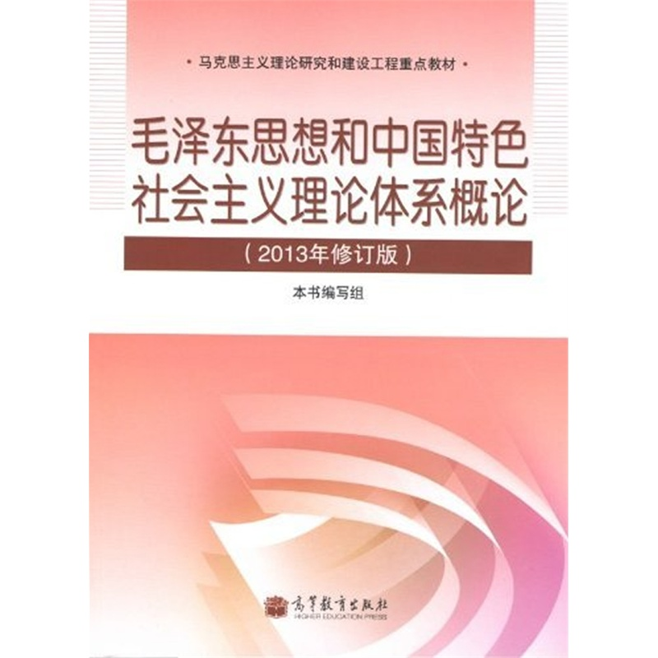
逻辑结构：全书共计十四章，从逻辑结构来看可以分为三部分：
毛泽东思想；
邓小平理论“三个代表”重要思想、科学发展观；
习近平新时代中国特色社会主义思想三部分内容。

Slide 12

第一部分：毛泽东思想（第一、二、三、四章）
第一章 ：主要介绍毛泽东思想及其历史地位及毛泽东思想的认识论基础（实事求是）。
第二、三、四章：这部分主要阐述毛泽东思想的三大理论内容：一是新民主主义革命理论（革命道路理论），一是社会主义改造理论（和平赎买理论），社会主义建设道路初步探索的理论成果。
“什么是中国革命、怎样进行中国革命？”——毛泽东思想

Slide 13
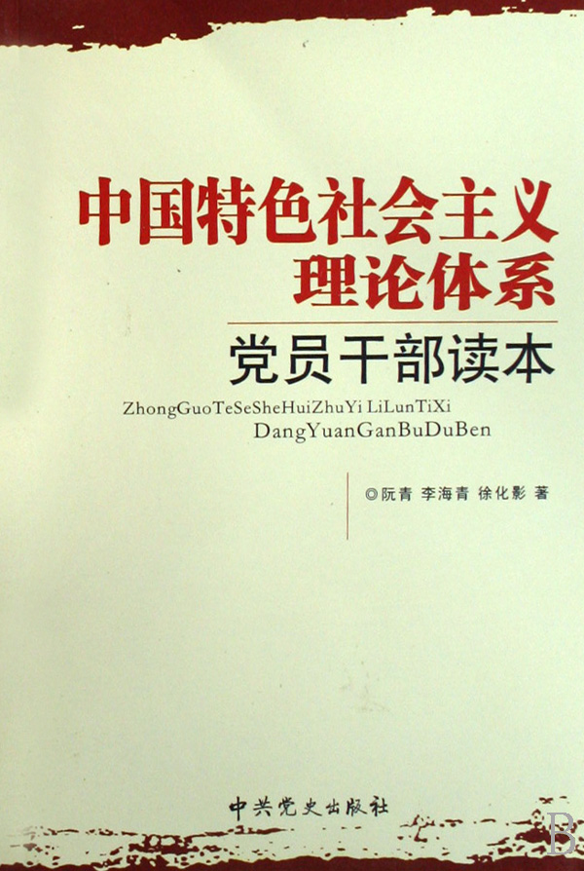
第二部分：中国特色社会主义理论体系（第五—七章）
这部分主要阐述中国特色社会主义理论体系基本内容，从结构上可以分为三个层次。

Slide 14

第一层次：（五、六、七章）
“什么是社会主义、怎样建设社会主义？”—邓小平理论
第五章 主要阐述邓小平理论的形成、邓小平理论的基本内容及其历史地位。中国特色社会主义理论体系中的四大理论：社会主义初级阶段理论、社会主义本质理论、社会主义改革开放理论以及社会主义市场经济理论。

Slide 15

第二层次：中国特色社会主义建设总布局（第六、七章）
建设一个什么样的党、怎样建设党？”—“三个代表”重要思想
“实现什么样的发展、怎样发展？”—科学发展观
这部分主要阐述“三个代表”重要思想以及“科学发展观”

Slide 16

第三层次：（第八——十四章）
这部分主要阐述习近平新时代中国特色社会主义思想及其历史地位、“五位一体”总体布局、“四个全面”战略布局、国防和军队现代化、中国特色大国外交以及坚持和加强党的领导
“如何建设新时代中国特色社会主义——习近平思想

Slide 17

中国特色社会主义理论体系如同一颗大树：精髓是树根，社会主义本质是树干，社会主义初级阶段理论是土壤，改革开放是浇水与施肥，中国共产党和人民群众是种树人，政治、经济、文化、社会、祖国统一和国际和平是社会主义果实。（各司其责，协调有序）

Slide 18
（三）在今后的课程教学中必须弄清的两组概念
第一组： “马克思主义中国化”与“中国化的马克思主义”关系
第二组： “马克思主义中国化”、“马克思主义大众化”与
“马克思主义时代化”的关系

Slide 19

1、 第一组概念是正确认识“马克思主义中国化”与“中国化的马克思主义”两大概念之间的关系。
如何理解“马克思主义中国化”——见教材前言

Slide 20
如何理解“马克思主义中国化”——见教材前言
马克思主义中国化就是把马克思主义基本原 理同中国具体实际和时代特征结合起来，运用马克思主义的立场、观点、方法研究和解决中国革命、建设、改革中的实际问题；就是总结和提炼中国革命、建设、 改革的实践经验，丰富和发展马克思主义；就是运用中国人民喜闻乐见的民族语言来阐述马克思主义理论，实现马克思主义大众化。

Slide 21
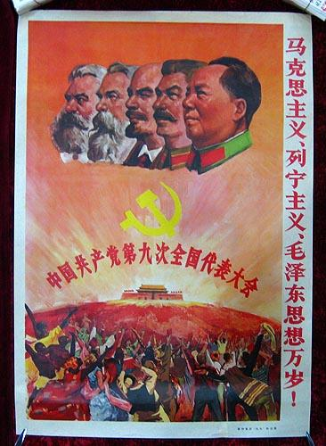
区别： “马克思主义中国化”是指马克思主义与中国实际相结合的具体过程，“中国化马克思主义” 是指马克思主义与中国实际相结合的理论成果。
联系：“中国化马克思主义”只能产生于“ 马克思主义中国化” 的历史进程中，而 “中国化马克思主义” 能进一步推动“马克思主义中国化” 的进程。

Slide 22
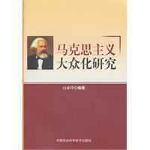
2、 第二组是正确认识“马克思主义中国化”与“马克思主义大众化”、“马克思主义时代化”三者之间的关系。

Slide 23

联系：“马克思主义中国化”是“马克思主义大众化”和“马克思主义时代化”逻辑前提和思想基础。
区别：“中国化”是侧重于理论与实践的结合，“大众化”侧重于人民群众理解和掌握，而“时代化”侧重于理论的与时俱进。（着眼点不同）

Slide 24

二、学习《概论》课的目的和重要意义
（一）目的：帮助大学生系统掌握毛泽东思想和中国特色社会理论体系的基本原理，坚定在党的领导下走中国特色社会主义道路的理想和信念。（理论、道路和制度自信）

Slide 25

（二）学习《概论》课的意义
1、学习《概论》课的理论意义
有利于增强大学生，特别是工科类大学生的政治理论素养和树立正确的世界观、人生观与价值观。

Slide 26
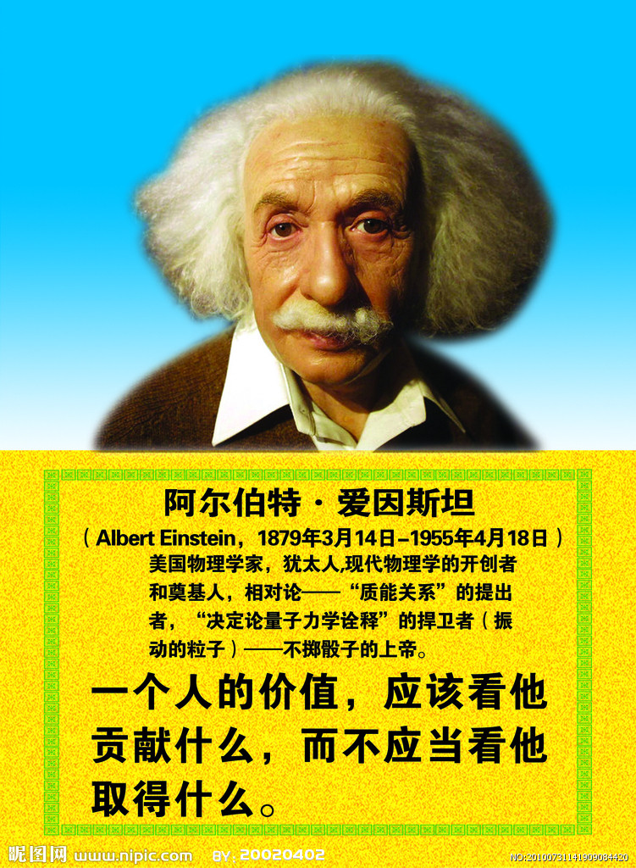
如果你们想使你们一生的工作有益于人类，那么，你们只懂得应用科学本身是不够的。关心人的本身，应当始终成为一切技术上奋斗的主要目标。
——爱因斯坦（加利福尼亚理工讲话）

Slide 27
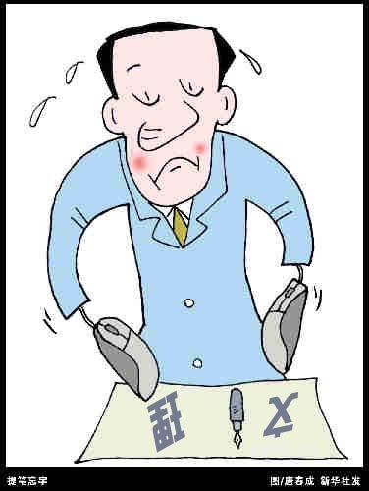
“人文文化是一个民族的身份证。没有先进的科学技术，我们会一打就垮；没有人文精神、民族传统，一个国家、一个民族会不打自垮。”
——杨叔子（原华中理工大学校长）

Slide 28
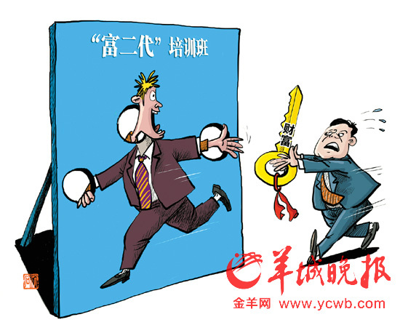
2、政治意义：增强当代大学生的使命感和责任感
古：修身、 齐家、 治国、 平天下
今：社会主义合格的建设者和接班人
信任危机：80后 90后 00后 二代

Slide 29

我国高等教育之宗旨：德育为先 德才兼备
（1）具有强烈的社会责任感 ——德
（2）具有较强实践和创新能力——能
（3）具有丰富系统的文化知识——绩

Slide 30
3、现实意义：当代大学生继续深造和就业的重要砝码
考 研
考取公务员
择 业

Slide 31
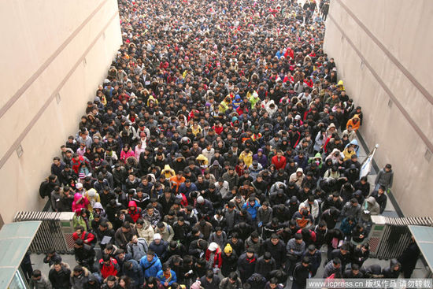
考研：政治和外语能力的角逐
2020年全国高校毕业生人数约为874万，考研人数约为341万，国家录取50万。
2020年的考研大军

Slide 32

择业：综合素质的比拼
2020年全国高校毕业人数约为874万，就业竞争的激烈程度可想而知。

Slide 33
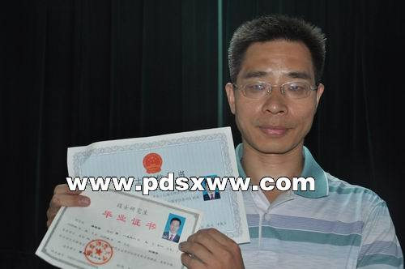
大学生“就业难”与农民工“用工荒”
近年来大学生就业热门专业：
制造业、机械类、电气类、工商管理类、化工类、计算机、服务业等。
硕士农民工滕振国

Slide 34

总之，高校开设《概论》课有其必要性，而作为当代大学生，未来国家建设事业的接班人，学好这门课也有其必要性和现实性。（成人、成才与成功）

Slide 35
三、学习《概论》课的安排和要求
（一）本课学分构成
本课为本科生必修课，计4学分、64学时。2021年春季学期完成本课课堂讲授教学工作。此外，在本课程之外，还有1学分的实践学分，由学生工作部、校团委组织各班辅导员完成，具体考核形式另行通知。
（二）本课成绩构成
本课总成绩由两个大的部分构成：平时成绩（50%）与期末闭卷考试成绩（50%）。其中平时成绩包括：课堂出勤（10%）＋课堂参与（即两轮讨论及讲演，20%）＋期中作业（20%）。

Slide 36
（三）课堂出勤点名方式
1、严格课堂出勤纪律。总成绩中课堂出勤占10分，缺勤一次扣2分，以扣完为限。32次课程（16周64课时）全员点名中有6次以上未到的，直接取消期末考试资格。点名中发现弄虚作假、代签到等违纪情况的，教师要把相关情况告知教务部和相关院系。
2、课程中教师可酌情进行抽查点名。抽查点名1次未到（或课堂早退）并且没有履行请假手续的，按照全员点名2次未到论处。

Slide 37
（四）课堂参与——即课外讨论及汇报（讲演）
1、分组：课堂分组原则上以8-10名同学为单位进行分组。本课第一次授课后，教师需要组织学生进行分组，然后在助教老师的帮助下与每组组长建群进行日常联系（微信群或QQ群）。
2、本学期课程每个组需要组织两轮课外讨论，并于课上进行集中汇报：第一轮课外讨论与集中汇报于第9周前组织，第二轮课外讨论与集中汇报于第16周前组织。每轮课堂参与占总成绩的10%，共计20%。
3、课外讨论及打分：每组的讨论放在课堂外，各组组长与组员自行组织。讨论题目见教材每章最后的“思考题”，由各组自行商讨选择讨论题目。在讨论过程中，每位同学都要在本组公开发言，最后由组长统一告知授课教师讨论情况，并提供真实的讨论记录（包括讨论主题、时间、地点、每次讨论留痕照片不少于5张，每位同学不少于100字的发言记录）。
4、讲演（presentation）：每组由组长或民主推选的同学代表全组上台讲演。讲演时间为15分钟（要求做10页以上的PPT，要有自己的观点与判断）。

Slide 38
（五）课程论文———“我们党的一百年，是矢志践行初心使命的一百年，是筚路蓝缕奠基立业的一百年，是创造辉煌开辟未来的一百年。”结合课程的学习，就其中的一个“是”，谈谈你的认识与体会。
1、期中论文提交时间及字数要求：课程期中论文在本学期第5周以后、第9周之前提交，字数要求为2000字以上、4000字以内。
2、论文格式：课程论文要有总标题，至少分为3个部分，每个部分要求有小标题。课程论文总标题为小三号黑体，小标题为四号宋体，正文为小四宋体。论文总标题下标出作者、学号与学院班级的信息，字体为楷体，字号为五号。论文需要至少5个注释，采用脚注的形式。
3、提交论文与查重：论文同时提交电子版，发到授课教师的电子信箱。按照教务部要求，教师会对课程论文进行抽检，内容重复率达20%以上的以论文抄袭论处，并将违纪情况上报教务部。

Slide 39
(六）期末考试安排
1、根据教育部《新时代高校思想政治理论课教学工作基本要求》（教社科［2018］2号）的相关规定，本课期末考试严格采取闭卷考试的形式，预计考试在本学期第17举行。
2、本学期本课程的考试成绩计入学分绩，对保研、就业均会产生重大影响，请助教提醒各班学生充分重视、准时上课，保质保量地完成课堂内外的任务。

Slide 40
（七）学习《概论》课的要求
1、不许旷课、迟到、早退。
2、请假严格遵守学校相关请假制度。
3、上课不许说话、吃东西、玩手机、睡觉和看闲书。
祝：同学们学习愉快！

Slide 41
思考题
《毛中特概论》课程的性质和特点？
为什么说本课程是四门思想政治理论课程中的重中之重？
什么是马克思主义中国化？
马克思主义中国化有哪些理论成果？

Slide 42
谢谢！
龙小康

